Slide 1

Использование опыта стран Северной Европы для выработки стратегий устойчивого экологического развития российских арктических городов
Н.Г. Бобылёв*, А.А. Сергунин*, В.-П. Тюнкюнен**
* Санкт-Петербургский государственный университет
** Университет Хельсинки
Полярные чтения – 2020
«История научных исследований в Арктике и Антарктике»
Санкт-Петербург
18-21 мая 2020 г.

Slide 2


финансирование исследования
“Opportunities of and challenges to urban development and social cohesion in Russia’s Arctic under climate change impact”
«Возможности и вызовы для городского развития и социальной сплоченности в Российской Арктике в условиях глобального изменения климата»
Era.Net RUS (RUS_ST2017-527) and Russian Foundation for Basic Research (№18-55-76003).
http://www.eranet-rus.eu

Slide 3
Цель исследования
Основная цель данного исследования – определение наилучших зарубежных практик для их использования в процессе выработки устойчивых экологических стратегий городов Арктической зоны Российской Федерации (АЗРФ).

Slide 4
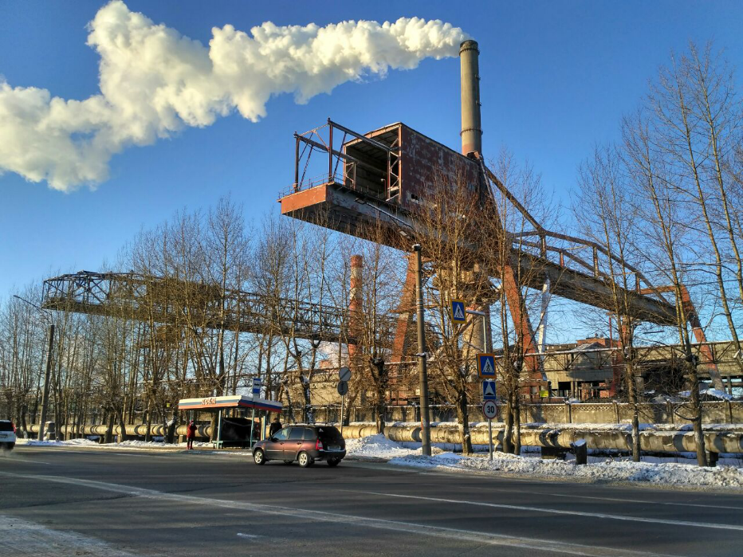
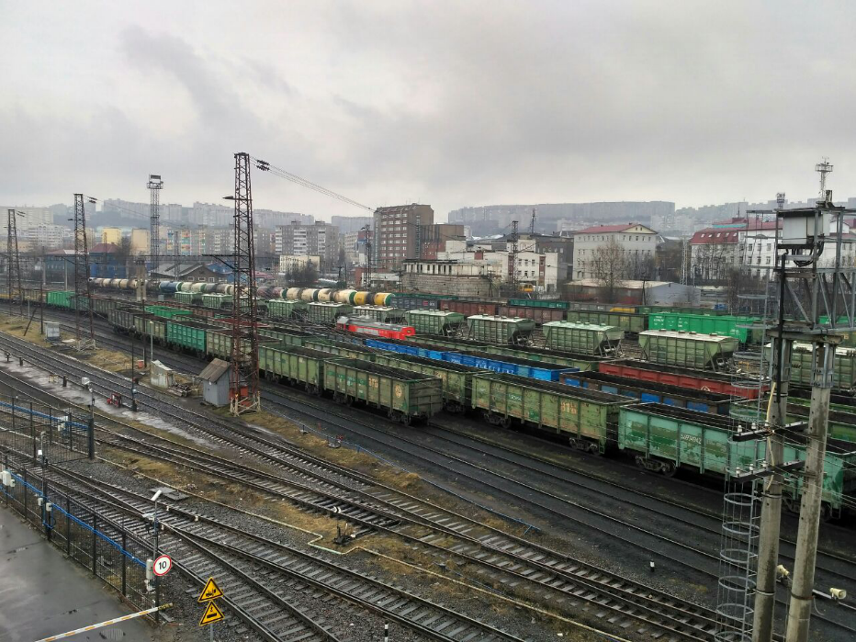
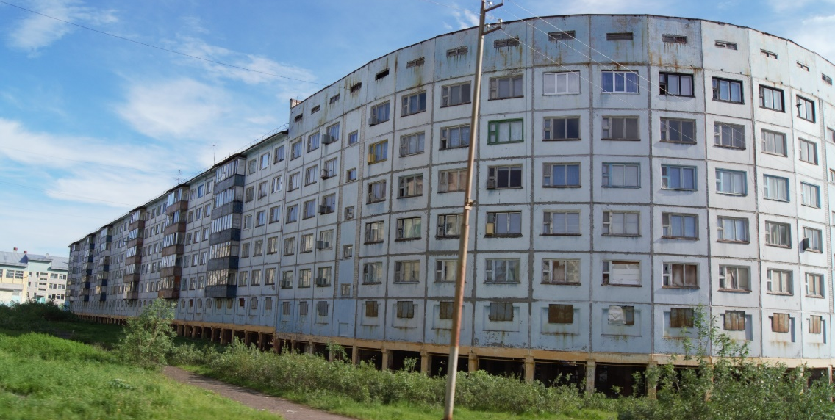
ГОРОДСКОЕ УСТОЙЧИВОЕ РАЗВИТИЕ В АЗРФ
AZRF cities
Russian Arctic cities of Severodvinsk (top left), Murmansk (top right) and Vorkuta. Photos by Y. Ageeva.

Slide 5
Критерии планирования экологических стратегий муниципальных образований АЗРФ:
наличие у муниципальных властей понимания важности и необходимости стратегического планирования в области охраны окружающей среды;
комплексный характер планирования, учитывающего все взаимосвязанные аспекты экологической стратегии;

Slide 6
Критерии планирования экологических стратегий муниципальных образований АЗРФ:
наличие или отсутствие подразделения по стратегическому планированию в составе городской администрации;
наличие в планах чётко определенных целей, ожидаемых результатов, способов имплементации стратегии, целевых индикаторов, критериев эффективности/неэффективности принятой стратегии и рабочего плана;

Slide 7
Критерии планирования экологических стратегий муниципальных образований АЗРФ:
качество и точность оценочных механизмов, степень их научной обоснованности;
степень скоординированности муниципальной стратегии устойчивого экологического развития с соответствующими стратегиями регионального и федерального уровня; степень «прозрачности»/открытости процесса стратегического планирования;

Slide 8
Критерии планирования экологических стратегий муниципальных образований АЗРФ:
степень вовлеченности институтов гражданского общества в процесс планирования (опросы общественного мнения, обсуждение в местных СМИ, слушания в общественных палатах, роль неправительственных/некоммерческих организаций в разработке стратегии и рабочих планов и пр.);

Slide 9
Критерии планирования экологических стратегий муниципальных образований АЗРФ:
способность разработчиков муниципальных стратегий принимать во внимание и гармонизировать частные и государственные интересы;
координация экологической стратегии муниципалитета со стратегией социальной и экологической ответственности бизнеса; централизованно-«командный» или индикативный характер планирования.

Slide 10



















Спасибо за внимание!
E-mail: n.bobylev@spbu.ru

